Slide 1
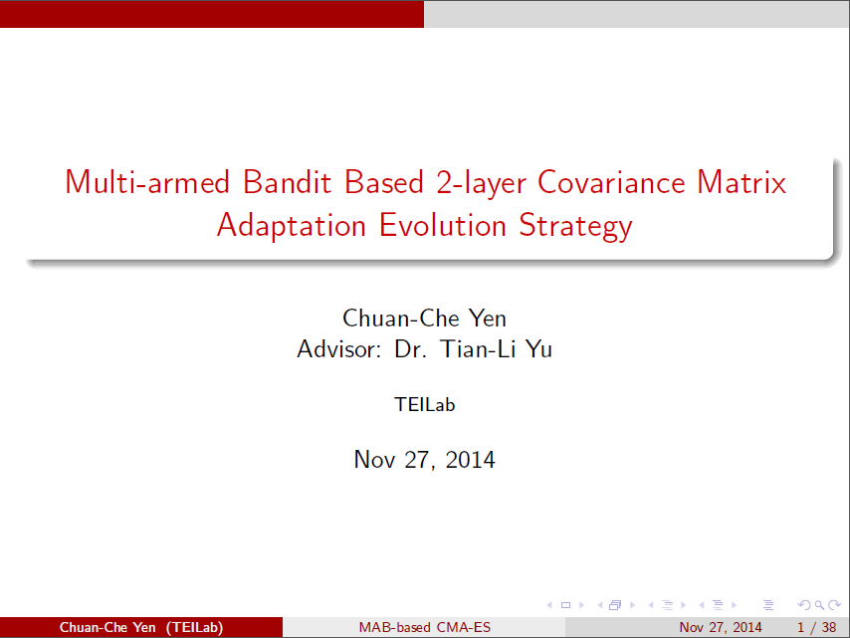
Notes:
各位老師，同學，大家好
我是顏傳哲，今天要報告的是我的碩士論文題目
Multi-armed bandit Based 2- layer Covariance Matrix Adaptation Evolution Strategy
由于天立教授指導

Slide 2
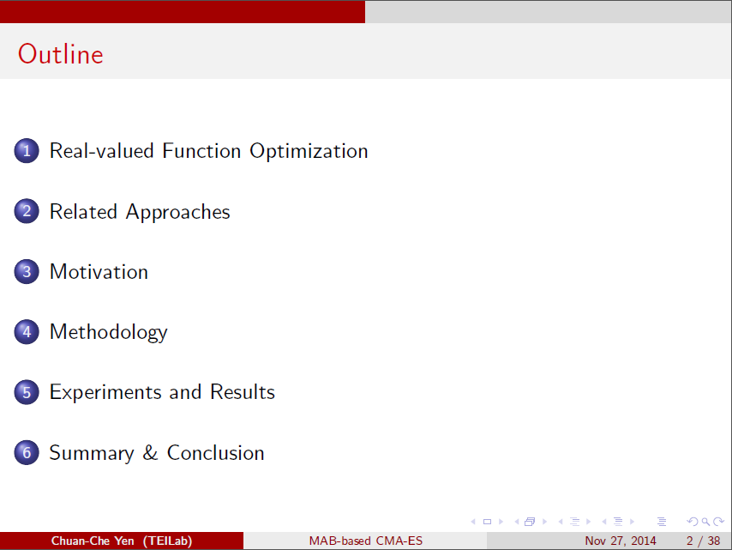
Notes:
Real-valued function optimization 是一種試圖得到最佳解的技術。在工程學、經濟學上常常有廣泛的應用。
今天的talk從定義出發，介紹問題的定義、難度。
之後從optimization的本質出發，介紹一些相關的技巧
同時這些技巧也帶給了我做這份研究的靈感，我會介紹我的動機以及實際的implementation
最後是實驗數據以及我的結論

Slide 3
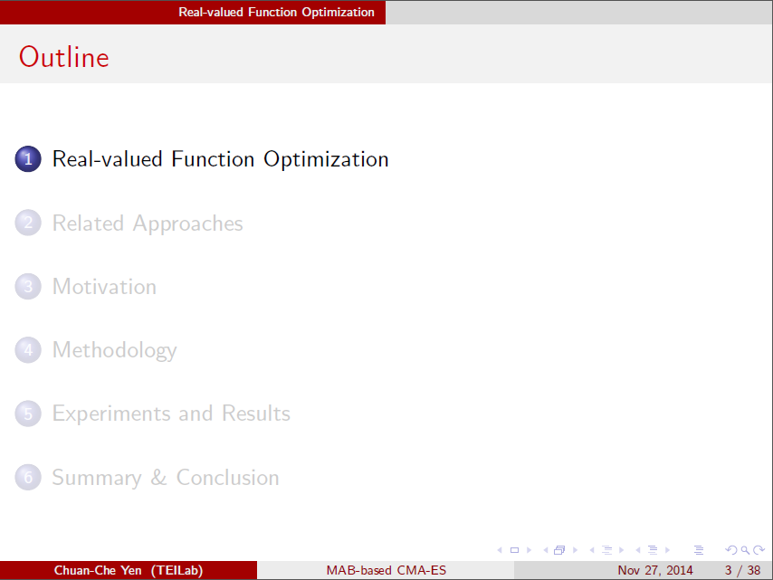

Slide 4
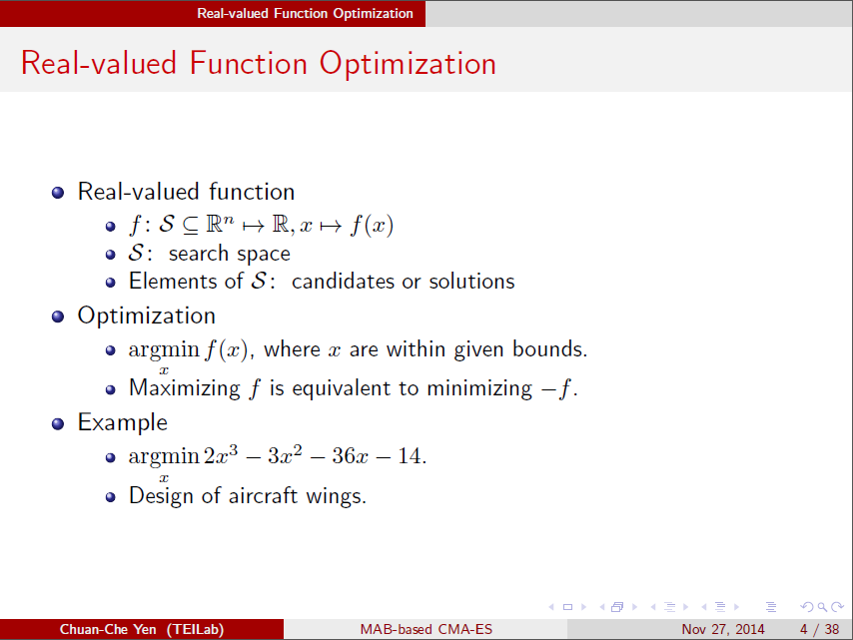
Notes:
首先我們可以先看到，一個real-valued的problem可以被這樣定義，也就是n維的一個子集合映射到實數域上
接下來我們會把S稱為search space，而S裡面的每一個element 我們都稱為一個solution或者是candidate
而optimization想做的事情，就是在給定一個f的情況下，試著去search space裡面找到好的solution
對於實數的最佳化來說，最大化跟最小化其實是同樣的一件事情，所以接下來在我們的talk中可以自行轉換
我們也給了幾個很簡單的例子，比方向給定一個函數想要得到他最好的解，或是說飛機的機翼形狀也可以是
最佳化的一個目標

Slide 5
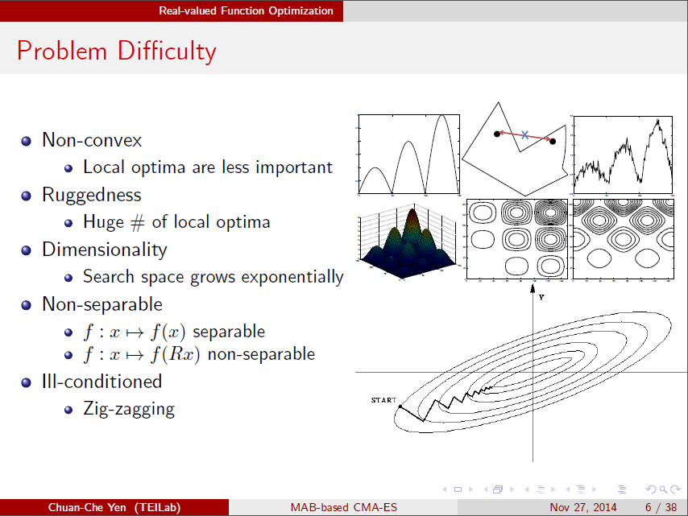
Notes:
接下來介紹real-valued problem在optimization上的一些困難點
在2011的gecco conference中Hansen 指出了五個困難點
我們從圖出發，左上是一個一維的函數，有三個等寬的hill

Slide 6
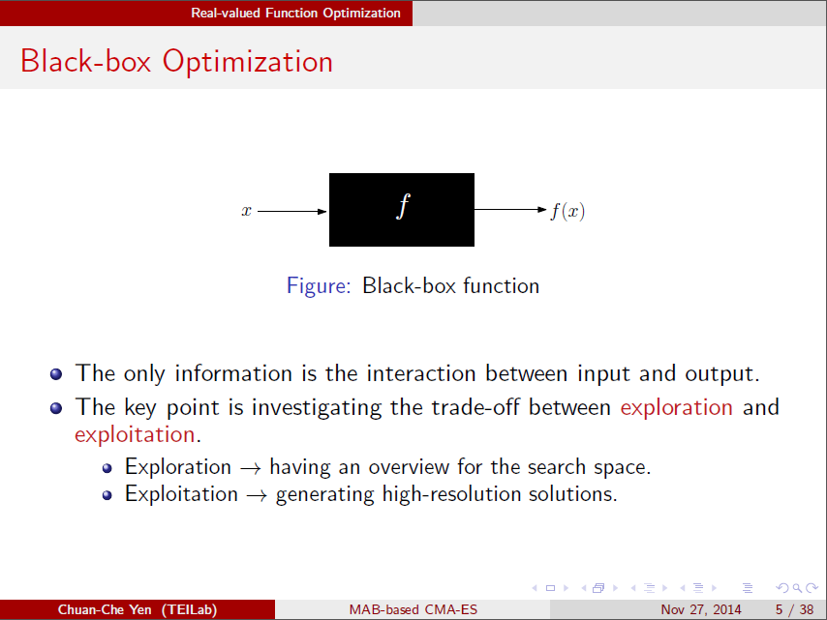

Slide 7
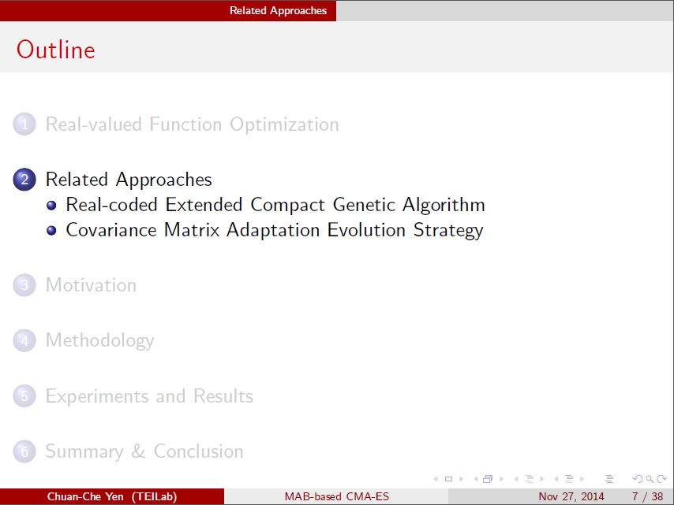

Slide 8
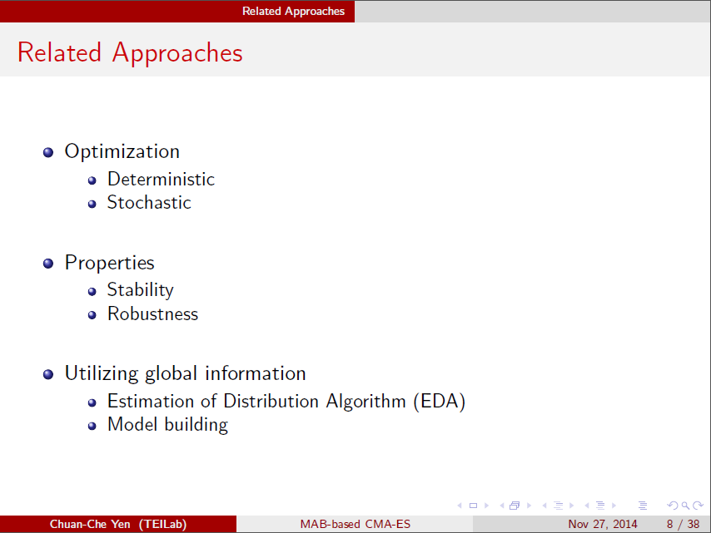
Notes:
我們可以從initial condition設定好之後 output是不是固定的來把系統分成deterministic跟stochastic前者有比較高的stability，相對的對input就相當的sensitive，無法避免掉worst case的發生，考慮到我們要做的是black box optimization，我們採用較為robust的後者。針對dimensionality的特性，想要對search space有足夠的 exploration可以想像用一個population based的algorithm，用diversity來處理這件事情。 Estimation of Distribution algorithm在 96年開始被研究 ，2000年左右被發展得相當成熟，就是一個強大的利用population建立model來預測最好的解會在哪裡的一項工具，然而，EDA只有在discrete domain上有不錯的效能，因此要拿來解continuous domain我們需要提供一個interface

Slide 9
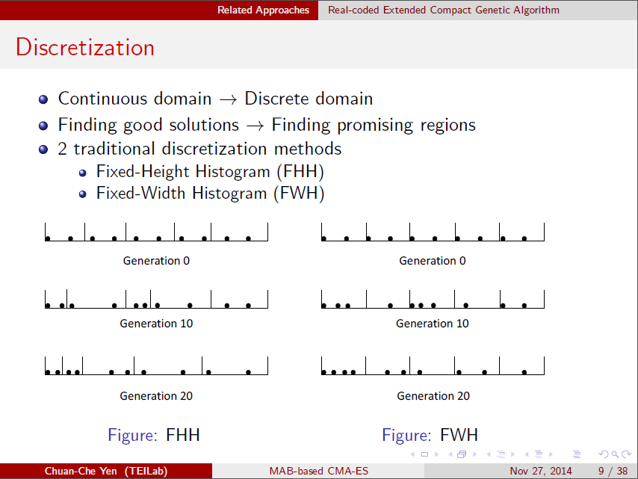
Notes:
discretization，這個方法可以用來處理在continuous domain的最佳化
主要的想法是把continuous的 search space 在每個維度上做分段，並且對每個區間，也就是bin做編號
接下來我們的問題就從尋找最佳的解，變成尋找最佳的解可能在的segment，藉由不斷的縮小較為信任的區間
得到較高resolution的達案
下面介紹兩種傳統discretization的做法，由tsutsui在01年提出
FHH，如圖所示，每一個回合都強調在每個bin裡面要contain一樣數量的solutions，隨著 selection， population會有往某一邊偏的趨勢
FHH的做法，會讓promising的region越來越窄，進而得到較高的resolution
FWH的做法，是將domain切成等距離的bin，隨著時代的演進，會有某個bin裡面的點特別多的趨勢

Slide 10
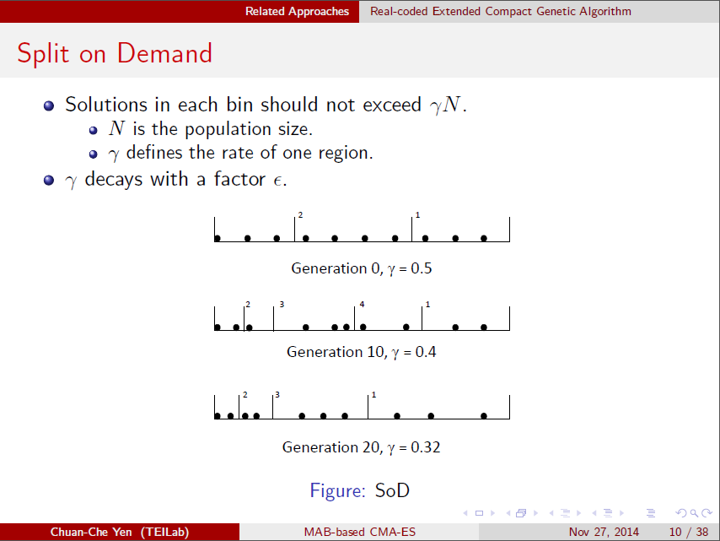
Notes:
Split on Demand 是另外一種discretization的做法，在2006年由交通大學的陳昭宏以及陳穎平教授提出，概念上和FHH很類似， 但另外加入了兩個元素
Randomness，雖然也是以密度為依據，但每一個bin要contain多少數量的點只設上限
具體的做法就是用gamma來做為依據
在optimization的後期試著增加exploration，藉由epsilon來對gamma做一個decay，可以想像在optimization後期由於gamma變小所以bin平均而言會增加的情形
簡單的敘述這個切bin的方法就是在先檢查domain密度有沒有超過gamma，有的話就隨便選一點切成兩半，再recursively的檢查左右兩半有沒有超過gamma
在2006年的研究中有將研究成果與FHH和FWH做比較也打敗了兩者，證實加入randomness這項元素的確是有助於最佳化的進行。

Slide 11
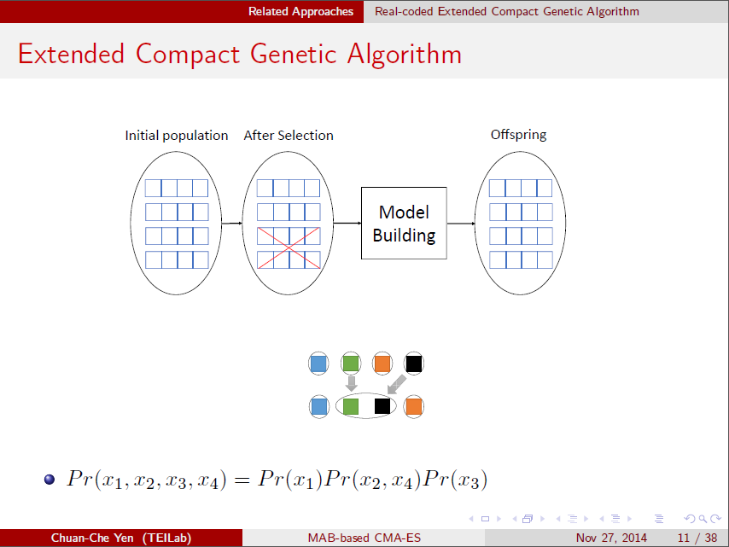
Notes:
介紹完interface以後，我們現在要進入如何使用population based 的 algorithm 進行最佳化，最上面的這張圖就是EDA一個簡單的流程
我們相信After selection的population包含一定程度的資訊，於是想要利用這份資訊建造model，並以此產生下一代
ECGA是EDA其中的一隻，由Harik在1999年提出，SoD跟FHH就是以此為基礎做real-valued optimization
主要的建造model的想法就是一開始把每個variable當成一個獨立的群組，每次根據某個measurement把兩個群組merge起來，直到我們認為沒有更好的merge方法為止，就當作這個selected population的資訊量已經被榨乾了，以這個圖為例，在model building建造完後，我們就認為與其把四個variable當成一個群組，不如分成這樣三個群組來的有效率

Slide 12
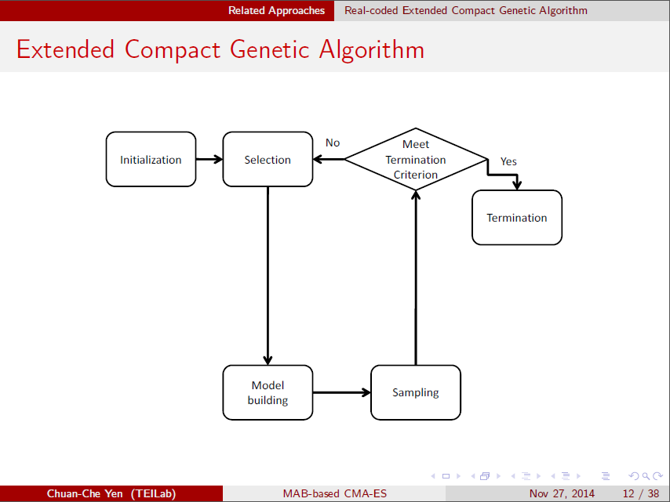
Notes:
這張圖簡單的為我們展示了ECGA的整個流程，從initial population出發，經過selection後來到model building，接著根據這個建造好的model來sample下一代，然後從下一代的分布來檢查整個過程是不是已經收斂，沒有的話就繼續下一個iteration，接下來我們來看看SoD是怎麼integrate進去ECGA的

Slide 13
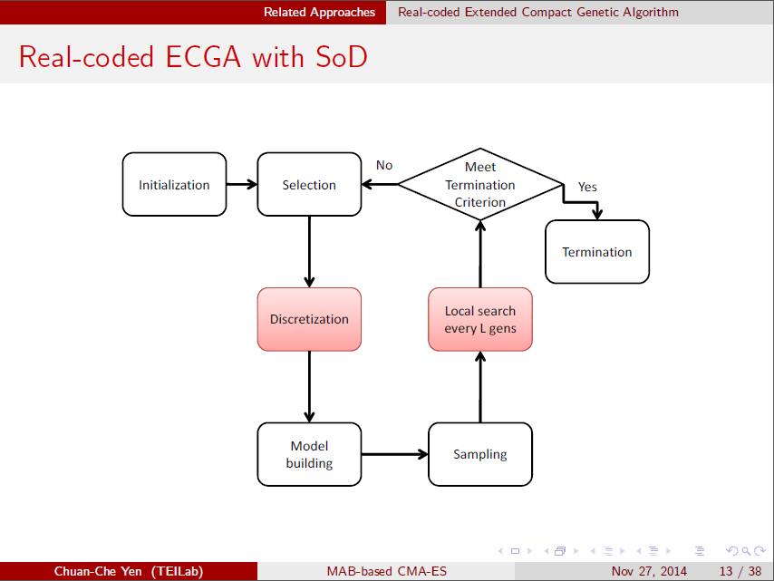
Notes:
這邊我們先簡單提一下，因為ECGA主要還是在處理bitstring的問題，既然要透過interface來處理real-valued的問題我們就給她取個名字叫做real coded ECGA，等一下就叫他rECGA，那因為 SoD比較強所以等一下我們說rECGA都是用SoD做discretization
好這邊我們可以看到rECGA在selection完後，針對被選出來的population進行discretization，
然後又在Sample完後，每L個generation對前百分之十的菁英進行local search，也就是不管exploration，盡量看附近有沒有更好的點就是了
這就是rECGA一個完整的過程

Slide 14
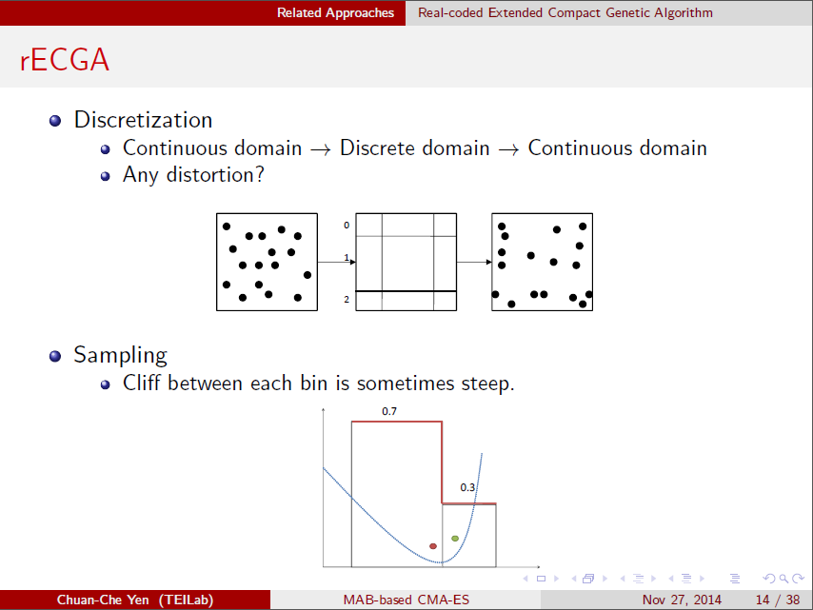
Notes:
然而這樣的rECGA會不會隱含著什麼問題呢? 我們給了一個簡單的rECGA的範例 從這張圖可以看出來在整個過程中rECGA進行了兩次的domain變換，在這中間一定有一些distortion的問題，但不論是tsutsui提出的FHH或是SoD都沒有對這部分有很清楚的交代。
另外就是在Sampling上的問題，我們一樣給一個簡單的例子，藍色線是Fitness值分布，左右兩邊各有一個bin以及這個bin被用來sample的機率，
如果我們觀察紅色以及綠色的點，我們會發現兩個quality差不多的點sample rate卻是差了兩倍有餘，也就是bin跟bin之間的sample機率存在一個極高的cliff，沒有辦法反映真實的function的情形

Slide 15
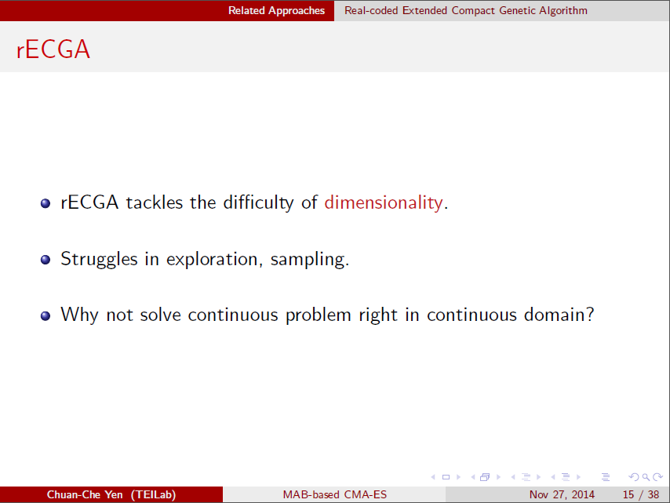
Notes:
總的來說，考慮到我們一開始說的問題困難度，rECGA有效的把search space做了限縮，也就是對dimensionality有所貢獻
但是他能做到的還是不太夠，首先他再開發新的region這件事情表現得很weak，而是傾向把initial的點所包含的domain做最佳化
另外就是我們剛剛提到的不太make sense的sampling，而這時我們有另一個想法，有沒有辦法在實數上直接做model building呢
在實數域上已經有相當不錯的optimization機制，但實數域上的model building技巧還沒有被發展得很成熟，這是我們這篇work的動機之一

Slide 16
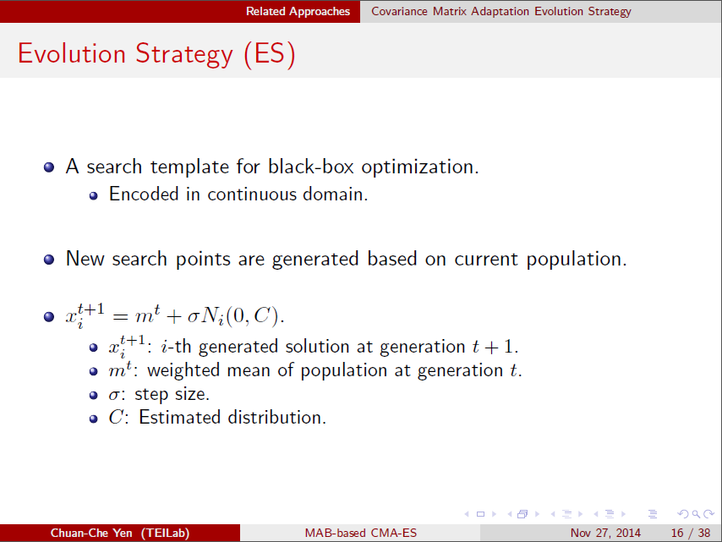
Notes:
Evolution Strategy由Rechenberg在65年提出這概念，並且在73年出書詳細介紹。主要的概念跟物競天擇有點像，但是ES特別著重在mutation這件事情
新的solution通常都是由現有的population加上一個noise得到，ES可以簡單的從下面這個式子表示，也就是說每一回合的第i個solution都是由上一個回合mu個solution的加權平均做為基底，加上一個noise而得到的把這過程想像成一個人在一個山谷爬山尋寶的話，sigma決定的就是她每次要走多大步，而Covariance matrix決定了他所要走的方向

Slide 17
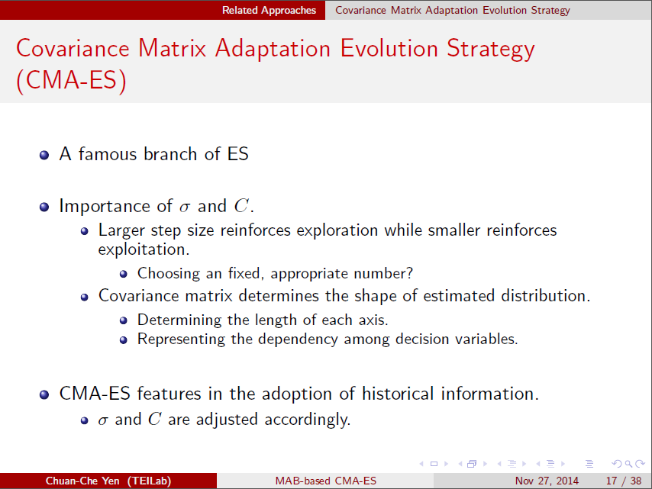
Notes:
CMAES則是由Hansen等人在2003年提出的，是ES的其中很有名的一隻，特別強調了sigma跟C的重要性，因為dimensionality的關係，一個好的sigma應該要能在前期每次都跨大步一點，這樣才能多看地圖一些，
而再尾聲的時候則要小步一點，因為已經確定最佳解在附近了，要小步小步的找到更高的resolution
也因此，在整個演化的過程中有不同的需求，所以選定一個fixed的sigma值是不太妥當的
而covariance matrix由一群正交向量組成，分配每一個維度該走的比例，想像成向量合的話就是在告訴這個尋寶者到底要往哪個方向前進，透過不斷的update C
可以想像是一個旋轉座標的想法，某種程度上試著去解釋variables之間的dependency，也就是試圖去解決我們所說的non-separable問題
sigma跟C是CMA-ES的精髓，透過結合歷史資訊以及現有的資料，adaptively調整這兩個變數，前者適度的處理了explotation跟exploration的trade-off
後者則是擬定了演化的方向，也解決了我們剛剛提到的zig-zag的問題

Slide 18
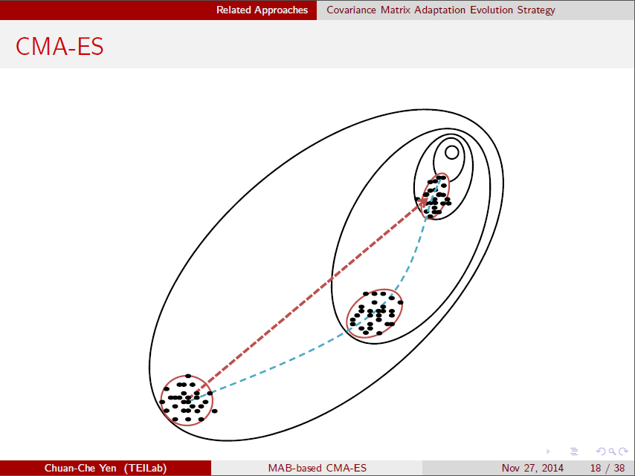
Notes:
接下來我試著用這張圖跟各位介紹這個演化的過程，左下這個我們可以把它當成initial的狀態，這時候covariance對每個維度應該是同樣的sensitive
所以sample出來的結果應該是一個圓球型的normal distribution，隨著爬山的過程，我們可以看到在中間的狀態她已經有一點橢圓形
而且這個橢圓形並非一個垂直或水平的橢圓，也就是說他對於每個維度該走的分量已經有所分配
最後的這個圖可以看到這個橢圓也轉了一個彎，而且變得更尖了，也就是說他對於optimum所在的位置感覺又更強烈，這大概就是CMA-ES簡單的一個life cycle
而圖上有另外一條虛線，就是所謂的evolution path，紀錄這個過程中曾經走過的資訊，若是zig-zag的情形很嚴重，大致上可以靠著evolution
來抵銷上下跳的分量並找出真正的路徑

Slide 19
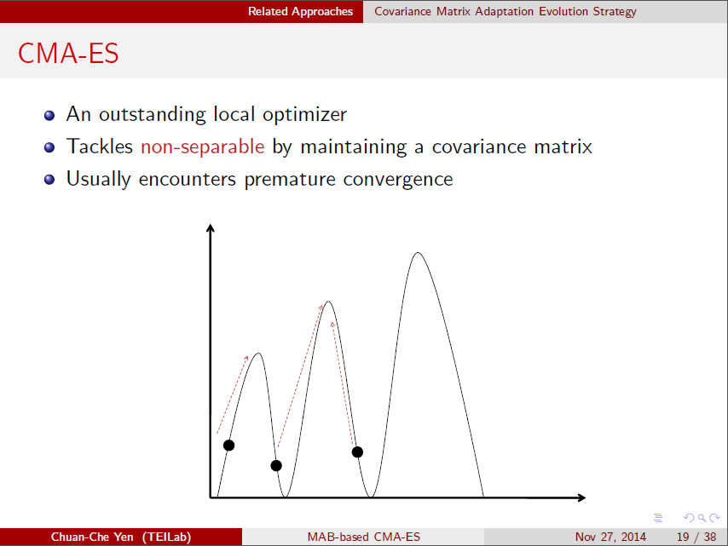
Notes:
然而CMA-ES還是會遇到一些問題，儘管像剛剛說的，她已經適度的處理了non-separable以及ill-conditioned這兩件事情，
做為一個爬山的工具她有非常強大的exploitation的能力，然而CMA-ES普遍被認為對search space無法有足夠的認識，就像我們圖上顯示的
也許with a probability他會有一個衝到別的hill的意外之喜，然而做為一個optimizer，CMA-ES 太專注在衝到local optimum這件事情
也就是缺法exploration的能力。

Slide 20
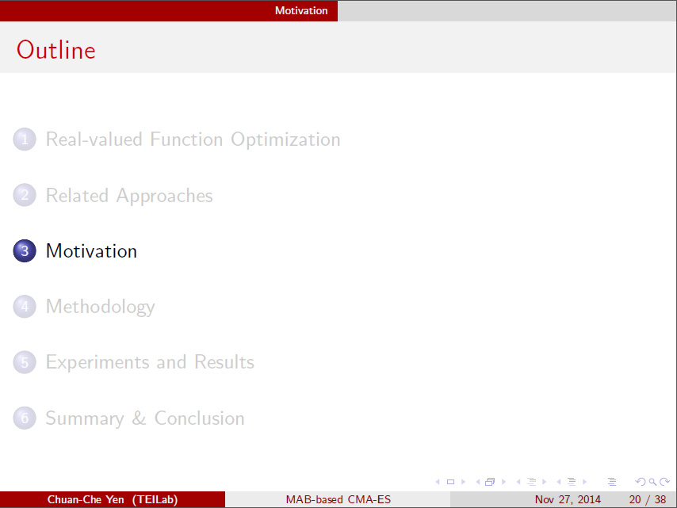
Notes:
但有了在實數域上做model building的想法，以及一個很強的實數optimizer，我們現在要開始來介紹我們這篇論文的想法

Slide 21
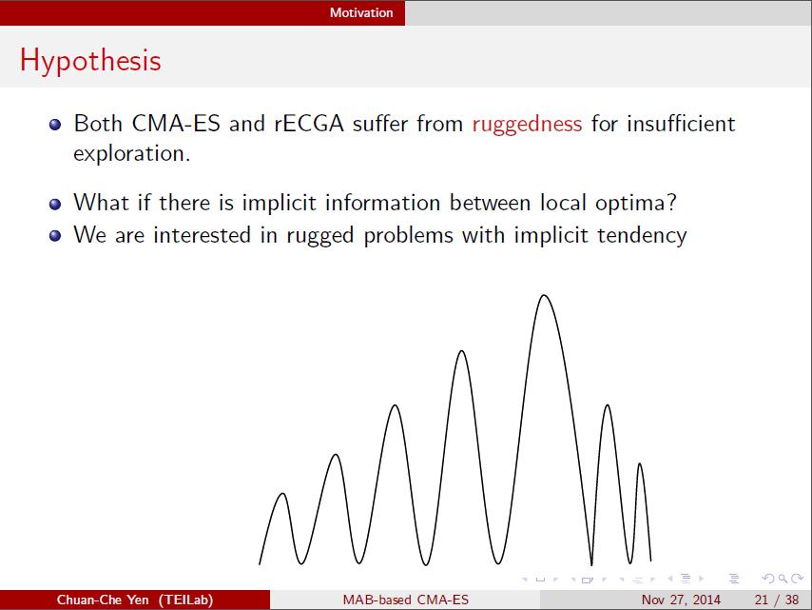
Notes:
其實，CMA-ES跟rECGA都面臨到exploration不足的問題，這很容易就會掉進去rugged的陷阱裡，但是要想做一個effective的exploration，所要maintain的成本相當昂貴
然而，我們在這份work裡面，卻對ruggedness是否隱含什麼資訊有興趣
考慮到non-convex的敘述，是不是其實local optima之間，透過適合的operator，應該要能組合出更好的解
於是我們對下面這種rugged的問題有些興趣，也就是說local optima之間似乎存在著某種趨勢

Slide 22
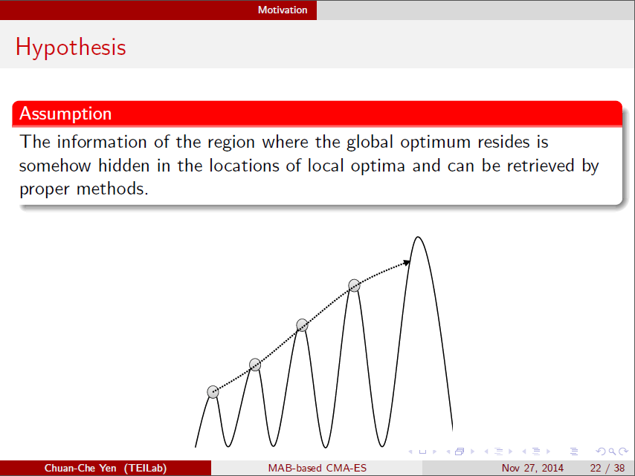
Notes:
具體描述我的假設，應該說我們有興趣的scenario是，假設問題的確是rugged的，這代表CMA-ES跟rECGA都沒有能力去解決到這個部分
但現在我認為在其中一部分問題中，local optima存在著這種趨勢，而透過evolve這個趨勢，我們可以去generate出新的點，在適當的方法下，也許我們有辦法去碰觸到
一個更好的解、甚至是global optimum所存在的那個hill，也就是說，我們認為在某些problem structure下，我們可以透過蒐集部分的local optimum，做適當的處理
來演化出更好的一個global optimum

Slide 23
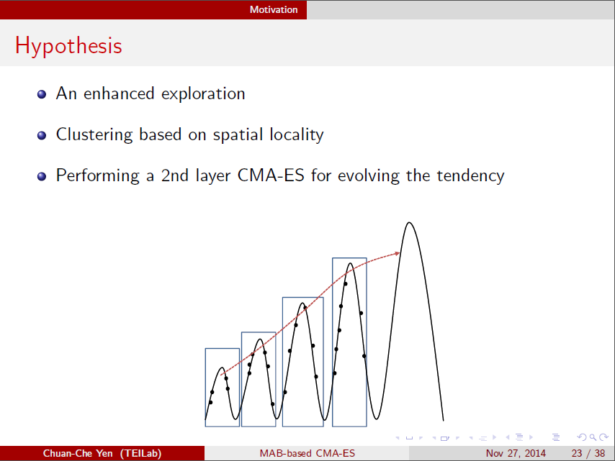
Notes:
這個想法帶給我們的是在non-convex，以及ruggedness兩樣difficulties上的突破，最直觀的聯想就好像是我們爬上一座山以後，想知道還有沒有更高的山頭時
就不用再下山去看了，直接瞭望看看遠處還有沒有更高的山頭。那麼具體的做法上呢，首先跟傳統CMA-ES不一樣的就是我們的系統需要維持一定程度的diversity，多樣性
CMA-ES一向是由加權過後的平均出發，所以diversity對他而言沒有太大幫助，但我們為了要maintain住不同的山頭，還是需要一定數量的population
所以在一開始的灑點之後，我會使用clustering的技巧來maintain許多個group，然後試著去對每個group找到他們的山頭
然後我們考慮到追蹤local optima的技術，試著去加入第二層的CMA-ES也就是借助CMA-ES追蹤趨勢的能力來找出更好的解!

Slide 24
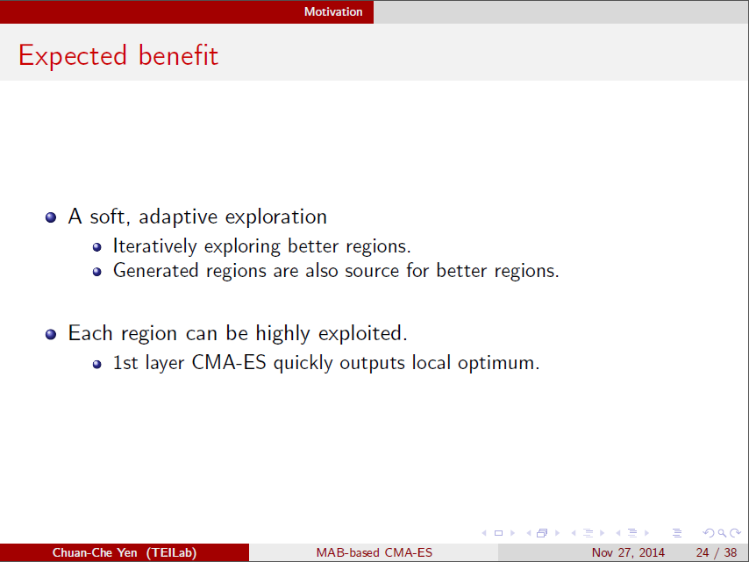
Notes:
到目前為止就是我們所提出了假設以及一個簡單的系統架構，接下來我們可以聊聊我們預期能夠做到什麼程度
首先就像是我剛剛簡單提到的，我們在解決rugged的問題上缺乏exploration的能力，於是我們提出了假說，希望在特定種類的問題上能用我的方法增加exploration
具體的做法就是首先模仿rECGA用一個population代表目前所能見到的search space
接下來不斷的拿很多個山頭來判斷趨勢，甚至如果我們有找到一個更好的hill，我們也能提出一個機制來取代掉某個原本maintain住的group
，就這樣iterative的找
而且別忘了，我們底下的每個group，都不斷的使用CMA-ES來找山頭，CMA-ES強的正是他exploitation的能力，若是我們真能碰觸到global optimum在的那個hill
我們的演算法有能力去generate出很高解析度的解!

Slide 25
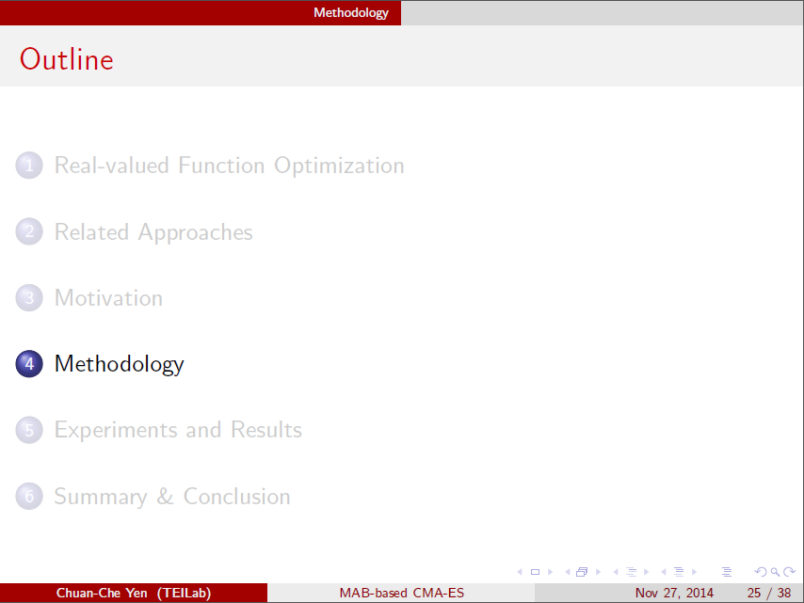

Slide 26
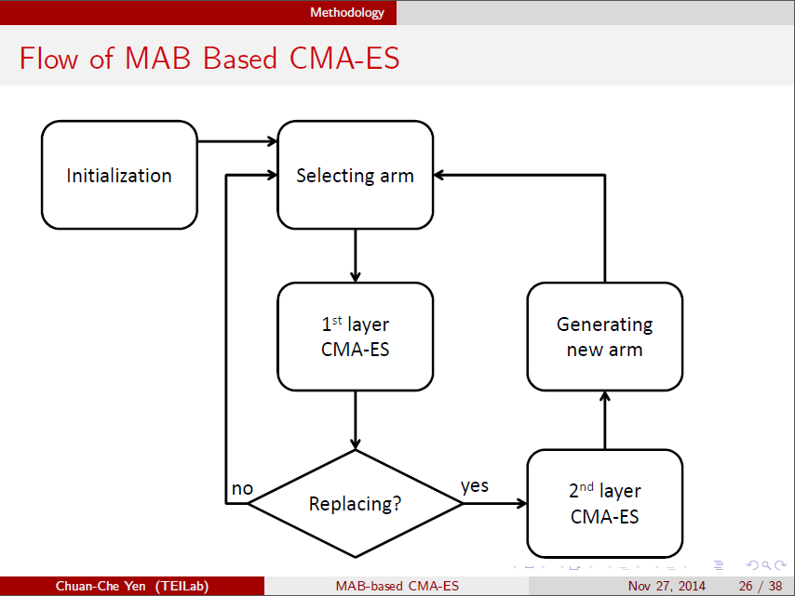
Notes:
這張粗淺的介紹我們的系統，從initialization之後，每次我們都會選定一個arm，也就是一個group，為什麼是arm我們待會會提到
接下來對這個arm進行第一層的CMA-ES，接下來會判斷有沒有哪一個arm需要被replace掉，沒有的話就繼續選下一個arm來做第一層的 CMA-ES
如果replace發生了，我們就執行第二層的CMA-ES，並且用這個結果來generate出新的arm

Slide 27
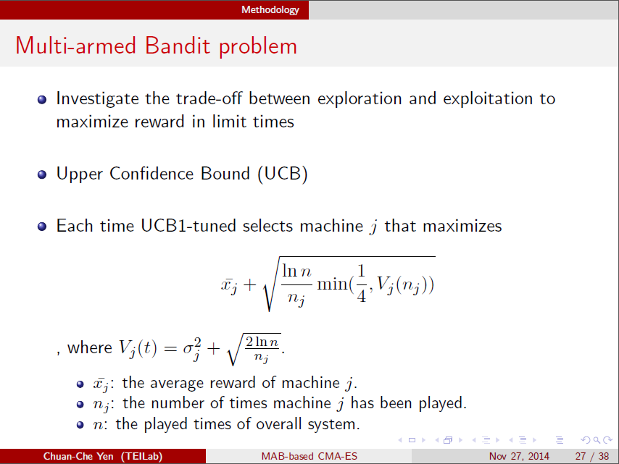
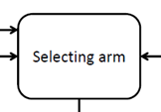
Notes:
這邊來介紹arm的由來，我們為什麼會需要selecting group呢？原因就是我不覺得每個group的資訊量是相等的，在function evaluation是expensive的前提下
我需要一個選擇的策略來告訴我現在要針對哪個group進行第一層的CMA-ES
MAB就是這樣一個問題，他的scenario是我們眼前有許多台吃角子老虎機，每一台都根據某個distribution去給reward
然而我們無法去知道他的distribution長什麼樣子，在這種情形下想要得到最高的rewards需要怎麼樣的策略?
UCB就是一個解決MAB problem的family，在2002,2003年由Auer提出來，最基本的UCB1就是藉由一個指標告訴我們現在最該拉的是哪一個arm，主要的概念就是拉平均比較高的，但是對於很久沒拉的也給一些機會
而UCB1-tuned在Auer的研究中並沒有辦法用數學做詳細的證明，但實用上比UCB1還好上不少，所以我們這份work也採用UCB1-tuned做為一個選擇的策略

Slide 28
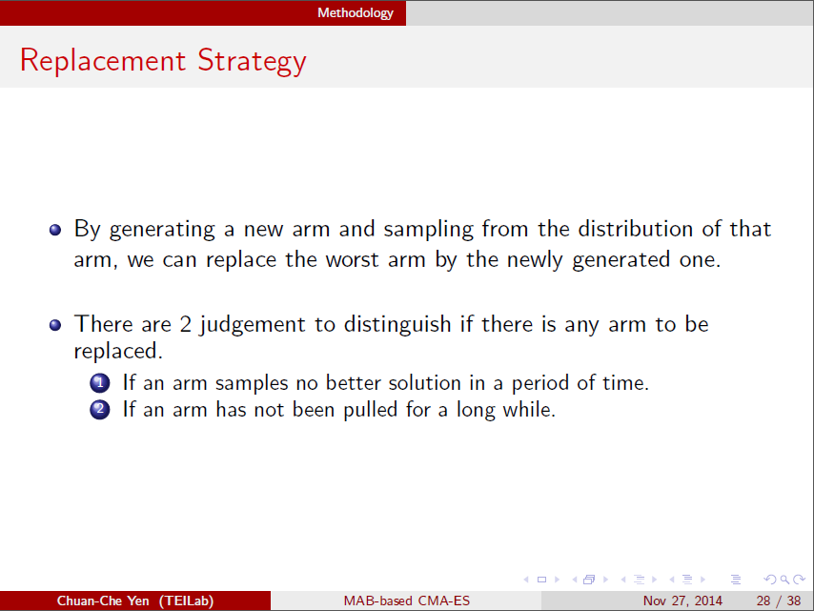
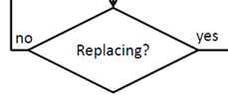
Notes:
再來介紹一下什麼時候我們會認為某個arm該被替換，簡單來說就是當我判斷這個arm已經到達global optimum了，或是說已經有很長一段時間沒有被pull了，雖然說在UCB的機制下很久沒有被pull的之後會再給一次機會，但我認為以CMA-ES的能力來說沒有辦法往上衝多給機會也不會改變太多，這兩個就是我的替換機制

Slide 29
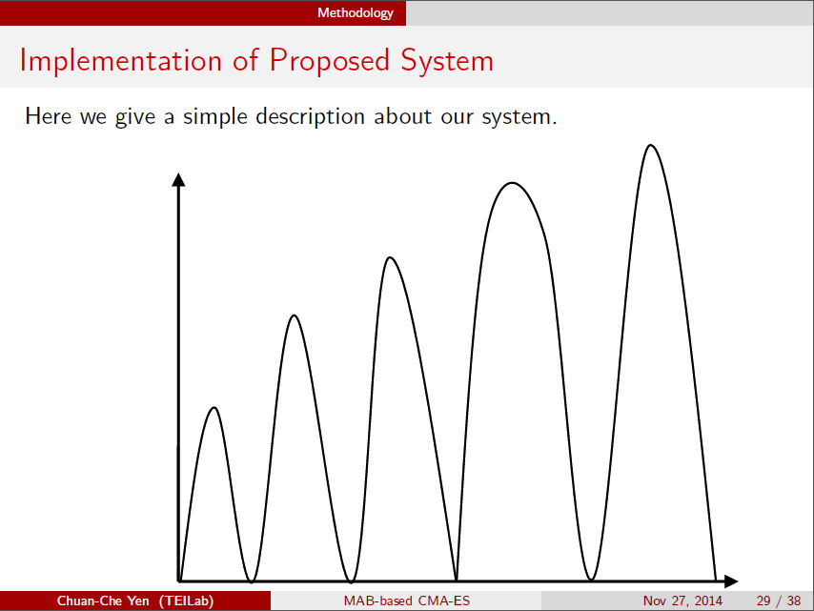
Notes:
介紹完一些細節的部分以後，現在我要簡單的用途描述一次我的系統，首先這是問題的構造

Slide 30

Notes:
假設我們一開始這樣灑點

Slide 31
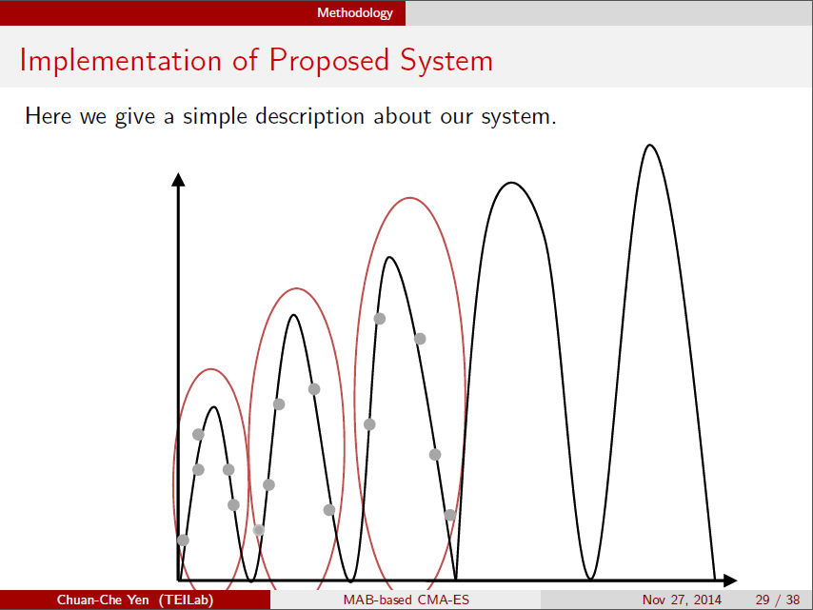
Notes:
接下來進行clustering

Slide 32

Notes:
然後透過MAB，每個arm都有變好的趨勢

Slide 33
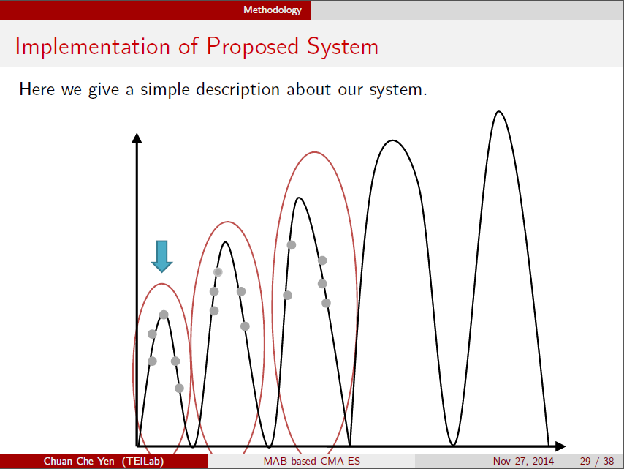
Notes:
但是我們發現有一個arm一段時間不事生產很久了，於是決定delete他，

Slide 34

Notes:
這時候就把k個local optima拿出來，試著演化看看，得到一個新的點

Slide 35
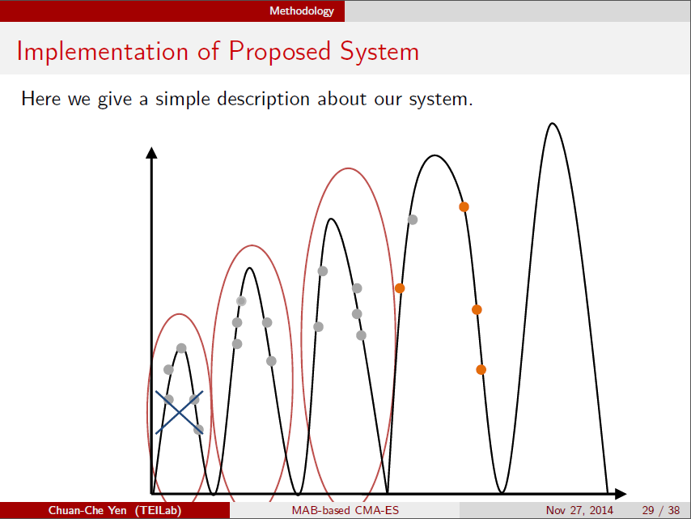
Notes:
然後就在新的點附近參考一個Normal distribution 灑點，讓新的arm點的個樹根即將被刪掉的那個一樣多

Slide 36
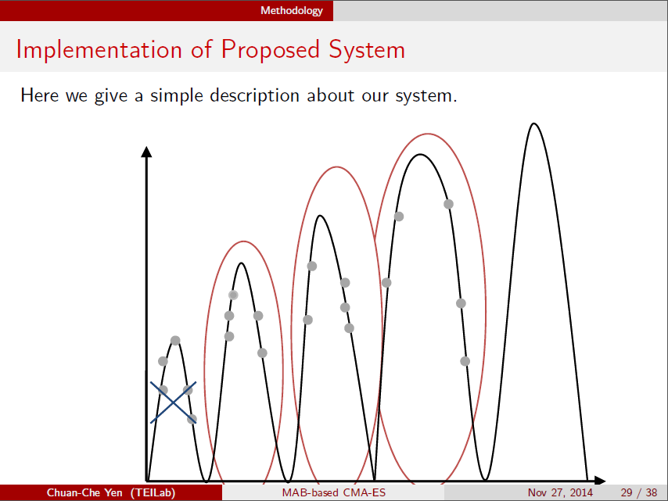
Notes:
最後留下新的arm，把舊的刪掉，繼續使用MAB找尋下一個可能的解

Slide 37
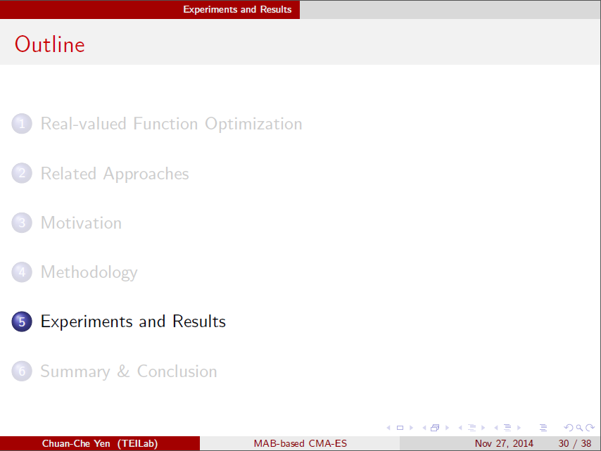
Notes:
以上就是我們的methodology，接下來我要進入我們實驗數據的部分

Slide 38
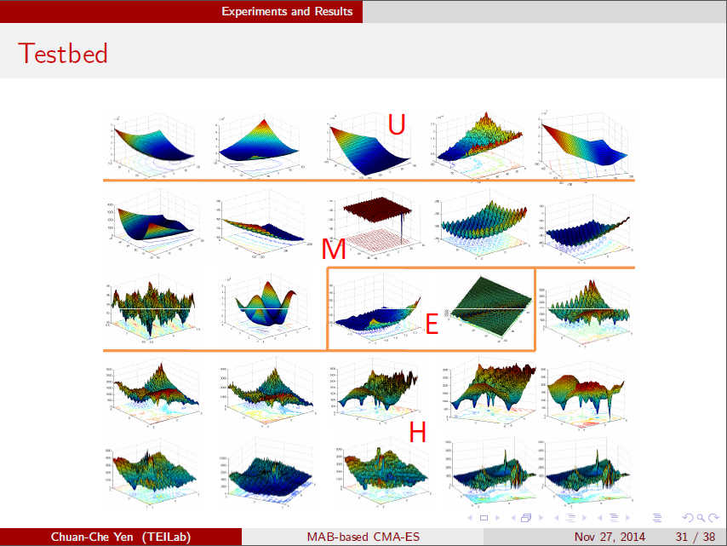
Notes:
這邊跟各位介紹在2005年CEC這個conference中，許多學者對於存在許多的real-value problem的benchmark有點意見，希望藉由制定一套標準來衡量一個algorithm的能力
於是他們提出了25個benchmark problem，我們可以簡單分成三到四類，第一類是unimodal problem，整個問題的趨勢上會只有一個local optimum
接下來第二類是basic multi-modal problem，每個問題都有一個以上的local optima，
但basic不是很好解決的意思，我們可以特別看到第8題，他的global optmum落在一個很窄的區間，幾乎是沒有解出來的能力
第三類是expanded function，類似把一個function的output接過去當另一個function的input，把兩個function串在一起的問題
第四類是hybrid composistion problem 他從三個分類中挑出數個problem，用某個程度的weight去把他們合成一個problem
理論上我們要解E跟H的問題需要摸清整個function的架構，才能從子問題各個擊破

Slide 39
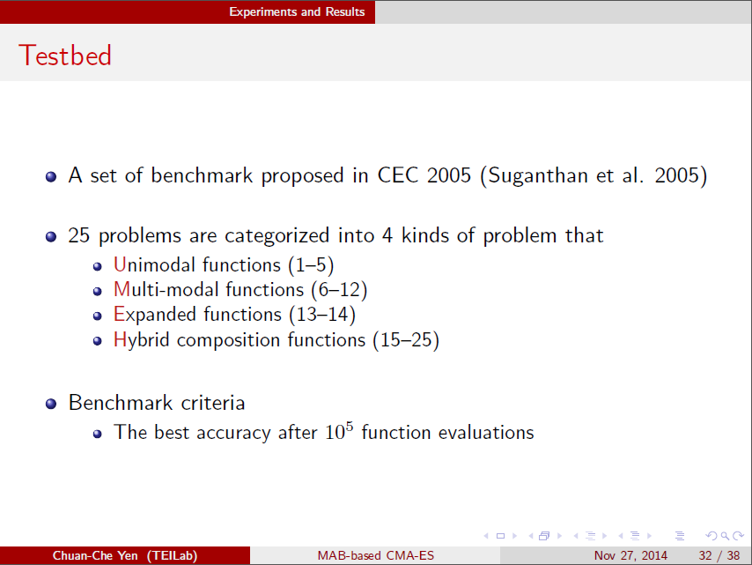
Notes:
這邊就是我們剛剛說的問題分布，而要拿出來做比較的就是說，optimization跑了10萬次以後，所得到的最好的點跟global optimum的接近程度

Slide 40
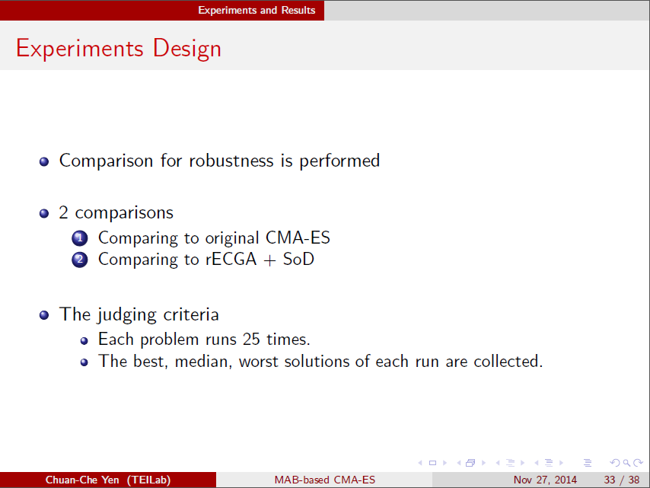
Notes:
那這邊是我們的實驗設計，為了測試我們的演算法是不是真的有在robustness上做改善，我們做了以下的設定
而比較的對象當然是希望能夠對原本的CMA-ES有所改善，另外由於我們算是一種在實數域上的直接model building，因此想要拉rECGA來比較看看，來測試一下我們這樣子的building model夠不夠robust
跑的方法是這個樣子，對於25個問題，每個我都會 run 25次，每一次都會有一個accuracy value被記錄下來
接下來我們會對這25個 values做sorting，並且紀錄他最好的，中位數，以及最差的accuracy value

Slide 41
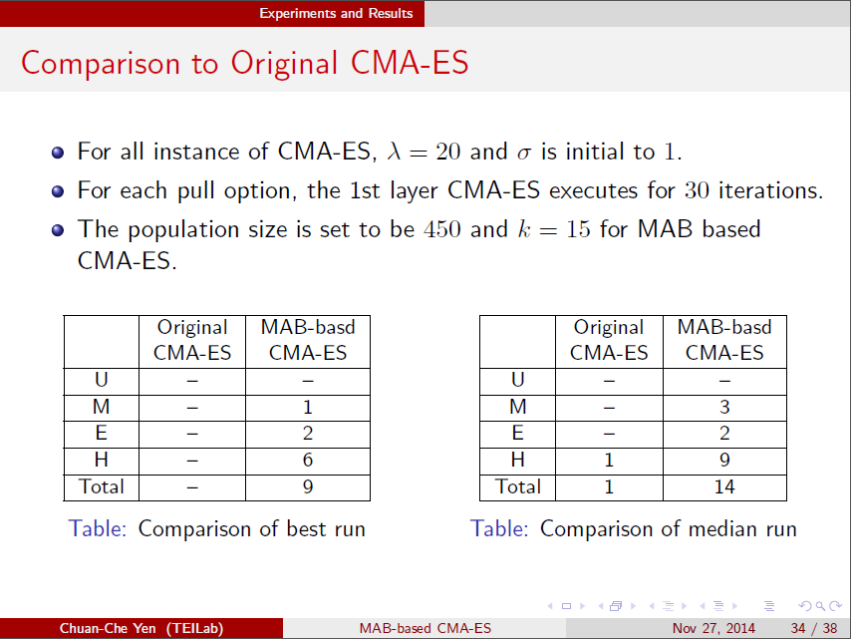
Notes:
這邊是我們的實驗結果，對於我們的做法，第一層CMA-ES會run 30個iteration，然後population size跟k分別是等於15
Table entry指的是某個系列的問題在比較上贏的數量，於是我們可以看到，對於best accuracy的取得能力MAB-based的approach總共有9個是比原本的CMA-ES還要好的，而在中位數的比較上我們的algorithm甚至贏過了CMA-ES有14個之多，對於Unimodal不分勝負是可以預期的，畢竟兩個approach都是以CMA-ES做為基底再往前衝，只有一個local optima的話應該是都能fetch到的

Slide 42
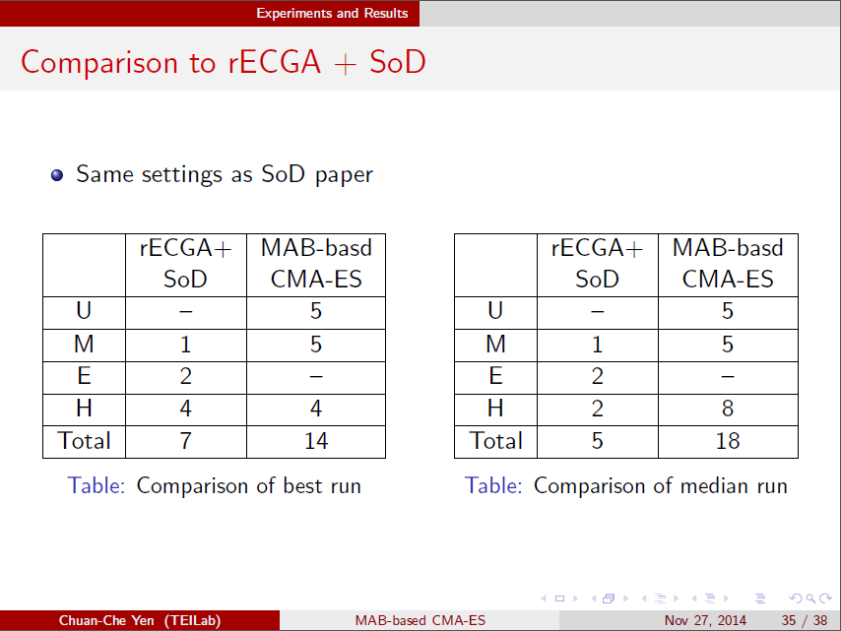
Notes:
另外這邊是跟SoD的比較，可以看到我們明顯的在Expanded系列的問題表現得很差，這點在best跟median的比較上都是一樣。Overall來說，best的比較我們還是有一個14:7的結果，然後在median的比較上，可以看到我們在Hybrid的問題上表現起來贏過rECGA不少，這個實驗的結果大致上也能增強我們對自己設計的algorithm在robustness上的信心

Slide 43
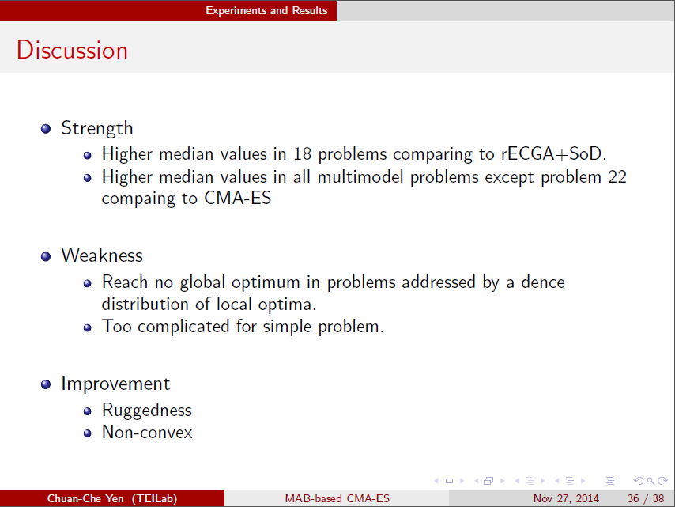
Notes:
總得而言，我認為我們這個演算法有著一些優勢，觀察很難解決的問題有助於觀察exploration的存在，所以在H系列的問題上我們只輸CMA-ES一個，也輸給rECGA兩個，但分別贏了九個跟八個，這個結果也間接證實我們的exploration的確是增強
另外在uni-modal problems上，由於我們維持了大量的bin，但原則上跑的方向都是一樣的，所以假設我們在簡單的問題上有一個目標accuracy要去達成
那可以想像我們可能會比原本的CMA-ES浪費更多resource去做這件事情
但總體而言，我們的work對於某種structure的問題在ruggedness是有改善的，而我們的方法是利用local optima去model出更好的解的可能的地方，也算是某種程度上對non-convex有所幫助

Slide 44
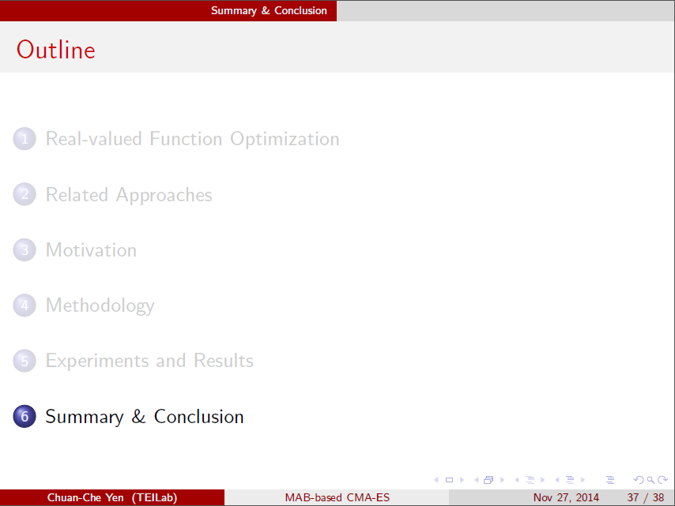

Slide 45
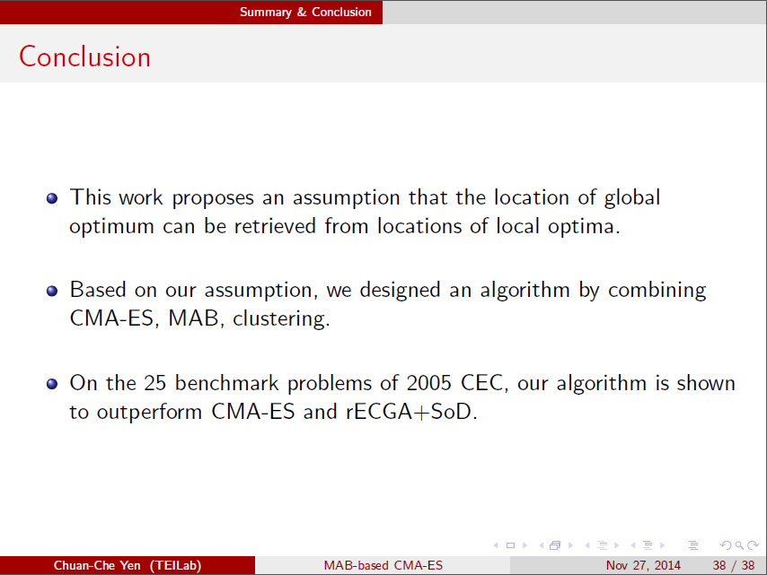
Notes:
總體來說，我的這份work我認為有三分貢獻，首先是觀察問題後提出問題可能會有某種趨勢這個假設，接下來根據這個假設，我設計了一個演算法來把clustering
、CMA-ES MAB包在一起，最後根據我所設計的系統，在CEC 2005年的這25個問題上，我們做得比CMA-ES以及rECGA還要好

